Slide 1
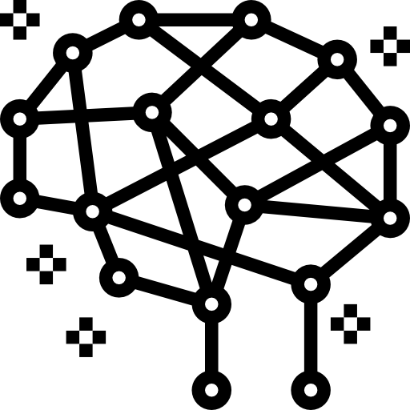
Usos de la Inteligencia Artifical

Slide 2
Índice
1.Boom de la Inteligencia Artificial
2.Factores de riesgo
3.Ejemplos y plataformas de uso

Slide 3
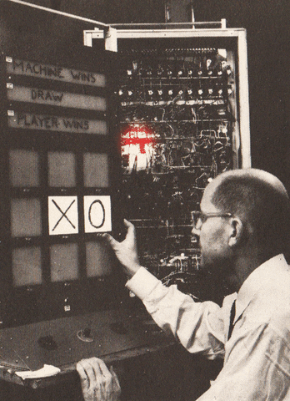
Boom de la IA
1. Desarrollo tecnológico (capacidad de procesamiento para trabajar con redes neuronales) + grandes volúmenes de datos
2. Grandes inversiones + interés comercial + automatización
3. Innovación + integración en la vida cotidiana (se ha asimilado muy deprisa) + respuesta ante nuevas necesidades

Slide 4
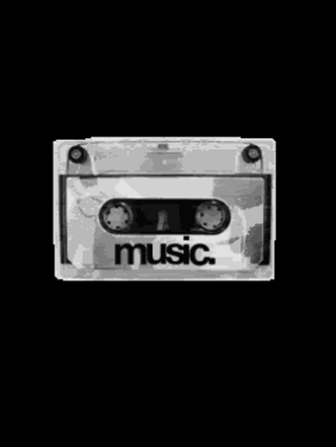
¿Otra vez la misma canción?
1. Recuerda a otras burbujas tecnológicas pasadas (mercados desorbitados, miles de proyectos similares, …) ¿Es sostenible?
2. Problemas de privacidad, seguridad, éticos (todos ellos sin resolver)
3. Cambios legislativos todavía pendientes
4. Problemas de escalabilidad y coste

Slide 5
Ejemplos de proyectos para usuarios finales (profesionales de la gestión documental)

Slide 6

Plataformas de recopilación
Existen plataformas cuyo cometido es recoger todo tipo de proyectos basados en inteligencia artificial y organizarlos a través de categorías. Suelen contar con la posibilidad de buscar a texto libre y de filtrado. Varios ejemplos:
https://www.futurepedia.io/
https://aifindy.com/
https://www.toolify.ai/

Slide 7

Edición/creación de vídeo con IA
Una de las más interesantes es RunwayML:
https://runwayml.com/
Creación de vídeos de diversa duración basados en prompts textuales, en imágenes previas o en ambas.
Permite editar distintos parámetros, efectos, etc.
Tienen un canal de tv en el que publican creaciones realizadas o editadas con IA

Slide 8
Edición/creación de vídeo con IA
Otra opción más enfocada a empresas o instituciones es Visla: https://www.visla.us/
Crea y edita diálogos, voces en off, facilita resúmenes,…
Está más enfocada a la creación de contenido digital relacionado con el marketing y ventas.

Slide 9
Edición/creación de vídeo con IA
Una alternativa enfocada a la creación de contenidos para redes sociales: https://app.fliki.ai/
Crea vídeos con imágenes y música de un repositorio, creando de forma automática los textos (totalmente editables, por supuesto).
Un ejemplo creado en menos de un minuto: https://www.youtube.com/watch?v=ResOCyvmcgs

Slide 10
Edición/creación de vídeo con IA
Otro tipo de plataformas basadas en IA para creación de vídeo son aquellas especializadas en la creación de avatares, por ejemplo Heygen, Synthesia o Bhuman.
Un ejemplo: https://app.heygen.com/share/ccac9396dfac4525a8b64f957b60534d

Slide 11
Edición/creación de vídeo con IA
El futuro (cercano):
SORA, de OpenAI
https://openai.com/sora

Slide 12
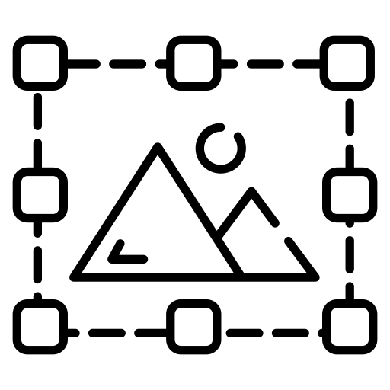
Edición/creación de imágenes con IA
1.Uso simplificado
2.Rapidez
3.Calidad
4.Capacidad de personalización
5.Reducción de costes
6.Ahorro de tiempo de ejecución
Estos motivos hacen de los generadores y editores de imágenes unas de las aplicaciones más exitosas

Slide 13
Edición/creación de imágenes con IA
Los ejemplos más conocidos son:
DALL-E-3: https://openai.com/dall-e-3 (integrado también en https://chat.openai.com/)
Midjourney: https://www.midjourney.com/home
Leonardo: https://leonardo.ai/

Slide 14
Edición/creación de imágenes con IA
Herramientas de diseño gráfico:
https://designer.microsoft.com/ (de reciente creación)
https://www.canva.com/ (a la conocida plataforma le añadieron servicios de asistencia por IA)

Slide 15
Edición/creación de imágenes con IA
Otras utilidades:
Para eliminar y editar fondos de imágenes: https://www.remove.bg/es
Para fotomontajes publicitarios: https://app.mokker.ai/
Para aumentar resolución con IA: https://www.krea.ai/

Slide 16

Edición/creación de logos con IA
Para diseño de logos y nombres comerciales:
Nombres y logos para marcas: https://namelix.com/
Diseño de logos: https://app.brandmark.io

Slide 17

IA para creación y edición de audio
Para crear y sintetizar voces. Se pueden copiar voces,
ponerlas en otros idiomas, etc.:
https://elevenlabs.io/
Para crear canciones con un solo promp:
https://app.suno.ai/
Para capturar audio y obtener transcripciones (de películas, reuniones, eventos, etc.):
https://www.summarize.tech/

Slide 18

Chat con IA
Existen diversas opciones, algunas gratuitas, para la
utilización de chats con IA. Entre los más conocidos se
pueden indicar:
https://gemini.google.com/app (La apuesta de Google por
la inteligencia artificial)

Slide 19

Chat con IA
OpenAi pone a disposición de los usuarios la creación de
una cuenta para disponer de una API que poder utilizar en
desarrollos propios o bien el uso de ChatGPT, en el que
recientemente se han habilitado la opción de creación de
GPTs propios, especializados en tareas concretas:
https://openai.com/
https://chat.openai.com/
https://chat.openai.com/g/g-klhBX3WJB-asesor-en-informacion-y-documentacion-oposiciones

Slide 20
Chat con IA
También hay opciones gratuitas más modestas como la
creación de un bot personal en https://poe.com/
Otra opción más que interesante es la posibilidad de
instalar en local una inteligencia artificial como chatGPT.
Esto ya está disponible a través de LM Studio:
https://lmstudio.ai/ (se puede elegir el modelo e instalarlo
en tu ordenador directamente).

Slide 21
IA para usos diversos
Herramientas de edición en diferentes formatos para
cuestiones genéricas (por ejemplo, cambiar fondos,
correcciones en imágenes, etc.). Además es capaz de crear
contenidos, comprime archivos, migra entre formatos, etc.
https://tinywow.com/tools/

Slide 22
IA para usos diversos
Plataforma autónoma para la realización de tareas.
A AGENTGPT se le puede indicar un objetivo final y la
propia IA irá planificando los distintos pasos para lograr su
objetivo. Tiene una versión gratuita, aunque con
limitaciones.
https://agentgpt.reworkd.ai/

Slide 23

GRACIAS
Víctor Villapalos
www.victorvillapalos.es
victorvillapalos@victorvillapalos.es | gerencia@sedic.es
@ArsDictandi

